Slide 1

Repetir un color y
gestionar diferencias
Carlos Castro
Ver el OA en pinturasespecializadas.lumbre.lat
Notes:
Objeto de aprendizaje de Lumbre · Carlos Castro
Enlace: https://pinturasespecializadas.lumbre.lat/object/repetir-un-color-y-gestionar-diferencias

Slide 2
Acerca de este OA · 1 de 2
Objetivo
Distinguir una diferencia de color explicable de una que exige revisión, comprobar si el desvío está en la fórmula, en la aplicación o en la luz, y decidir entre ajustar dentro de los límites de la ficha, abrir ficha nueva o derivar al fabricante, dejando registro de la comparación.
Repetir un color y gestionar diferencias
2 / 76
Notes:
Enlace al OA: https://pinturasespecializadas.lumbre.lat/object/repetir-un-color-y-gestionar-diferencias

Slide 3
Acerca de este OA · 2 de 2
Descripción
Lección de cierre del itinerario de color. Separa la fórmula del aspecto, explica el metamerismo y el efecto de la muestra pequeña, ordena la clasificación de una diferencia y fija los límites de la corrección y del escalado al fabricante.
Autoría: Carlos Castro
Etiquetas: color · repetición · metamerismo · tintometría · control de calidad · atención al cliente · Pinturas Especializadas
Repetir un color y gestionar diferencias
3 / 76
Notes:
Continuación de «Acerca de este OA» (2 de 2).

Slide 4
Repetir un color y gestionar diferencias · 1 de 5
Martes por la mañana en una tienda del centro. Un pintor deja un bote de cuatro litros con la etiqueta de un blanco roto preparado hace tres meses y una foto de la escalera de una comunidad. «Es el mismo color, pero en la pared se ve más amarillo y en algunas zonas más claro». Trae una cartulina que, según él, coincide con lo aplicado la primera vez.
Repetir un color y gestionar diferencias
4 / 76

Slide 5
Repetir un color y gestionar diferencias · 2 de 5
La fórmula está en el historial y la base es la misma referencia, aunque de otro lote. El bote anterior se aplicó con dos manos y rodillo; el nuevo, con una mano y brocha en los rincones. La escalera tiene luz cálida y una ventana al este; la foto se hizo al atardecer. Antes de abrir colorante hay que decidir qué se compara y qué parte es color, aplicación o luz.
Repetir un color y gestionar diferencias
5 / 76
Notes:
Continuación de «Repetir un color y gestionar diferencias» (2 de 5).

Slide 6
Repetir un color y gestionar diferencias · 3 de 5
Qué vas a poder hacer al terminar
Distinguir una diferencia de color explicable de una que exige revisión, comprobar si el desvío está en la fórmula, en la aplicación o en la luz, y decidir entre ajustar dentro de los límites de la ficha, abrir ficha nueva o derivar al fabricante, dejando registro de la comparación.
•
Hecho verificado: consta en la norma, la ficha técnica o la etiqueta citada.
Repetir un color y gestionar diferencias
6 / 76
Notes:
Continuación de «Repetir un color y gestionar diferencias» (3 de 5).

Slide 7
Repetir un color y gestionar diferencias · 4 de 5
•
Buena práctica: método razonado; no es, por sí solo, una política de Pinturas Especializadas.
•
Procedimiento interno pendiente: umbrales, equipos y responsables que debe confirmar dirección técnica.
•
Supuesto didáctico: las situaciones marcadas como ficticias sirven para practicar.
Repetir un color y gestionar diferencias
7 / 76
Notes:
Continuación de «Repetir un color y gestionar diferencias» (4 de 5).

Slide 8
Repetir un color y gestionar diferencias · 5 de 5
Dependencia interna pendiente
Esta lección distingue el método general de las decisiones que corresponden a Pinturas Especializadas. Antes de aplicar un umbral, un importe o una facultad, confirma con dirección: El criterio de aceptación de diferencia de color: quién lo fija y con qué método. La luz de referencia acordada para comparar en tienda y en obra. Los límites de re-teñido y la carga máxima por base y sistema, según ficha técnica. La conservación de la muestra original: formato, plazo y responsable. Quién decide derivar al fabricante y qué datos acompañan la consulta.
Repetir un color y gestionar diferencias
8 / 76
Notes:
Continuación de «Repetir un color y gestionar diferencias» (5 de 5).

Slide 9
1 · La misma fórmula no promete el mismo aspecto · 1 de 3
Repetir un color es preparar la misma fórmula sobre la misma base y con el mismo procedimiento. Eso controla la tienda. El aspecto se decide en la pared: la misma dosificación puede leerse distinta por siete factores.
•
Soporte. Absorción y color de fondo: no es igual un yeso poroso que una pintura satinada vieja.
•
Acabado. Mate, satinado y brillante reflejan la luz de otra manera.
Repetir un color y gestionar diferencias
9 / 76

Slide 10
1 · La misma fórmula no promete el mismo aspecto · 2 de 3
•
Manos. Una cobertura escasa deja ver el fondo y desplaza el tono.
•
Herramienta. Rodillo, brocha o pistola dejan otra textura.
•
Dilución y mezcla. Pasarse o mezclar mal altera cobertura y uniformidad.
•
Lote de base. Puede haber variaciones; se comprueban y se anotan.
•
Luz. La del mostrador no es la del pasillo o la escalera.
Repetir un color y gestionar diferencias
10 / 76
Notes:
Continuación de «1 · La misma fórmula no promete el mismo aspecto» (2 de 3).

Slide 11
1 · La misma fórmula no promete el mismo aspecto · 3 de 3
La fórmula fija la dosificación, no promete el aspecto. Ante una diferencia, la pregunta no es «¿qué colorante falta?», sino «¿qué cambió entre la preparación anterior y esta?». Si la respuesta no está escrita, hay una preparación que se parece, no una repetición.
Repetir un color y gestionar diferencias
11 / 76
Notes:
Continuación de «1 · La misma fórmula no promete el mismo aspecto» (3 de 3).

Slide 12
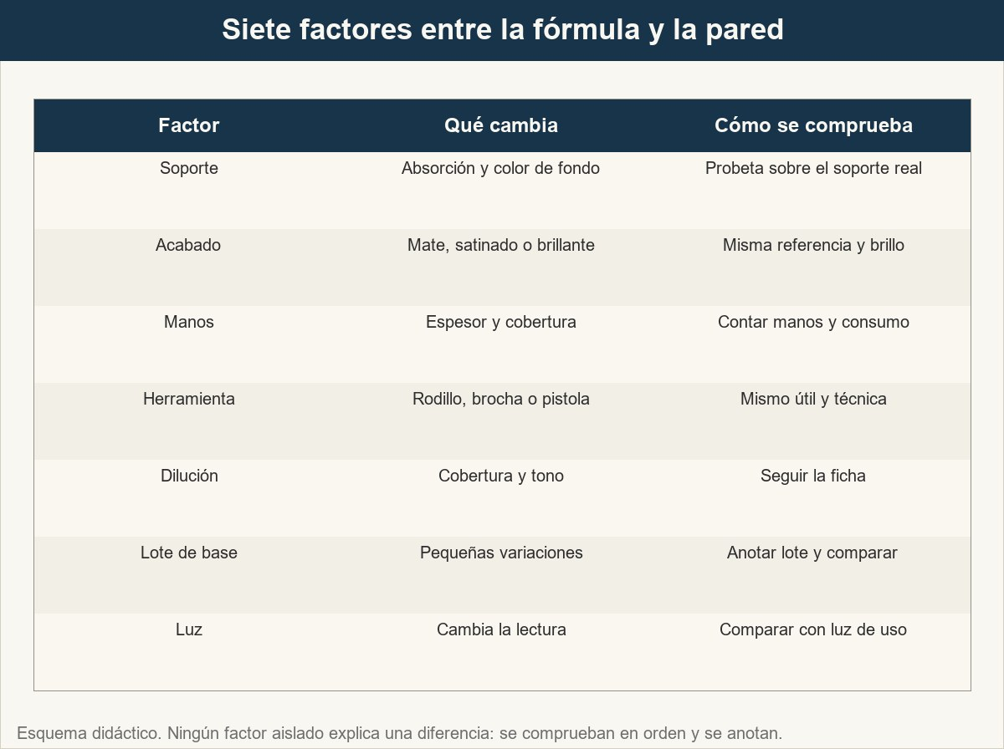
1 · La misma fórmula no promete el mismo aspecto
La fórmula fija la dosificación; el aspecto se completa en la pared.
Ver imagen original en el OA
Notes:
Imagen del OA: assets/fig-1-misma-formula.jpg
Texto alternativo: Matriz de siete factores que cambian el aspecto de una misma fórmula.
Pie: La fórmula fija la dosificación; el aspecto se completa en la pared.
Enlace: https://pinturasespecializadas.lumbre.lat/object/repetir-un-color-y-gestionar-diferencias

Slide 13
1 · La misma fórmula no promete el mismo aspecto
Una fórmula correcta puede dar un aspecto distinto
Antes de ajustar hay que descartar soporte, acabado, manos, herramienta, dilución, lote y luz.
Repetir un color y gestionar diferencias
13 / 76

Slide 14
Actividad 1 · Opción múltiple
Sección: 1 · La misma fórmula no promete el mismo aspecto
Un cliente repite un gris con la misma fórmula y lo ve más oscuro en la pared. ¿Qué se comprueba primero?
A) Añadir blanco hasta que aclare.
B) Comparar con la muestra en las mismas condiciones y revisar la aplicación.
C) Cambiar la etiqueta para que no conste la fecha.
D) Entregar otro bote sin comparar: la fórmula es la misma.
Repetir un color y gestionar diferencias
14 / 76
Notes:
Solución: B) Comparar con la muestra en las mismas condiciones y revisar la aplicación.
Explicación: La fórmula fija la dosificación, no el aspecto. Se compara con la muestra en condiciones equivalentes y se revisan soporte, acabado, manos, herramienta, dilución y lote. Añadir blanco sin diagnóstico aleja la fórmula; ocultar la fecha destruye la trazabilidad.
Evidencia: Apartado 1: siete factores entre la fórmula y la pared.
Enlace al OA: https://pinturasespecializadas.lumbre.lat/object/repetir-un-color-y-gestionar-diferencias

Slide 15
2 · Metamerismo: dos iguales que dejan de serlo · 1 de 2
El metamerismo es el fenómeno por el que dos colores que coinciden bajo una luz dejan de coincidir bajo otra. No es un fallo del producto: sus curvas de reflexión espectral son distintas y la fuente reparte la energía de otra manera. Un gris puede igualar la muestra en el mostrador y separarse en una escalera con luz cálida.
Se manifiesta de tres formas:
•
Fuente. Se comparó con fluorescente de tienda y la pared se ve con LED cálido o luz natural.
Repetir un color y gestionar diferencias
15 / 76

Slide 16
2 · Metamerismo: dos iguales que dejan de serlo · 2 de 2
•
Ángulo. Los satinados y brillantes cambian según desde dónde se miren; el mate, menos.
•
Entorno. El color se juzga contra lo que tiene al lado: blanco, madera, mueble oscuro.
No toda diferencia es metamerismo: antes hay que comprobar base, acabado, manos y lote. Y no se corrige para que coincida bajo una luz que no es la de uso. Se acuerda una luz de referencia y se compara bajo ella: el salón, la terraza o el rellano con su luminaria. La condición se escribe. En el litoral mediterráneo, una fachada al sur no se compara igual a las nueve que a las dos.
Repetir un color y gestionar diferencias
16 / 76
Notes:
Continuación de «2 · Metamerismo: dos iguales que dejan de serlo» (2 de 2).

Slide 17
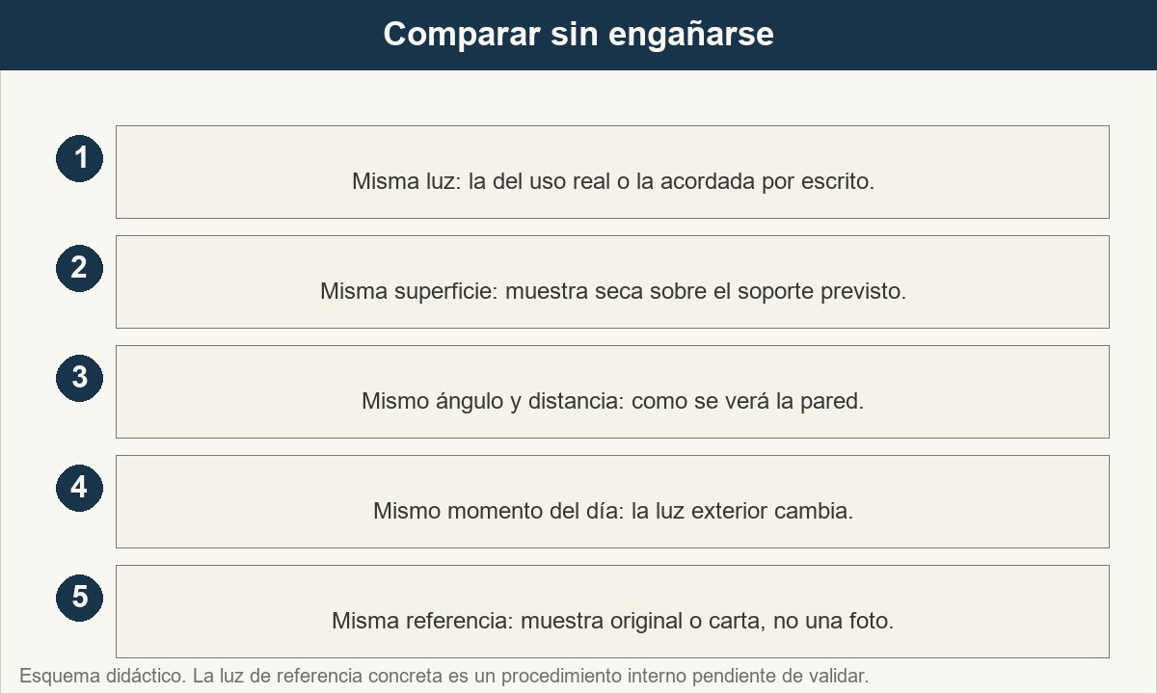
2 · Metamerismo: dos iguales que dejan de serlo
Comparar bien es fijar condiciones: luz, superficie, ángulo y referencia.
Ver imagen original en el OA
Notes:
Imagen del OA: assets/fig-2-comparar-bien.jpg
Texto alternativo: Secuencia de cinco condiciones para comparar dos colores sin que la luz o el ángulo engañen.
Pie: Comparar bien es fijar condiciones: luz, superficie, ángulo y referencia.
Enlace: https://pinturasespecializadas.lumbre.lat/object/repetir-un-color-y-gestionar-diferencias

Slide 18
Actividad 2 · Verdadero o falso
Sección: 2 · Metamerismo: dos iguales que dejan de serlo
Si dos muestras coinciden bajo la luz del mostrador, coincidirán en cualquier estancia de la vivienda.
A) Verdadero
B) Falso
Repetir un color y gestionar diferencias
18 / 76
Notes:
Solución: Falso
Explicación: Dos muestras pueden coincidir bajo una fuente y diferir bajo otra. El ángulo, el entorno y la mezcla de luz natural y artificial también cambian la lectura. La comparación válida se hace con la luz de uso o una referencia acordada.
Evidencia: Apartado 2: metamerismo y condiciones de comparación.
Enlace al OA: https://pinturasespecializadas.lumbre.lat/object/repetir-un-color-y-gestionar-diferencias

Slide 19
3 · La muestra pequeña miente en la pared grande · 1 de 3
Una muestra pequeña sirve para elegir una familia de color; no prueba el resultado en una pared grande. Al ampliar la superficie cambian varias cosas:
•
Área. El color ocupa más campo visual; los claros parecen más claros y los saturados, más saturados.
•
Textura. La cartulina es lisa; el yeso o la pintura vieja tienen relief.
•
Fondo y bordes. La muestra sobre blanco se compara con blanco; en la pared limita con muebles y otras paredes.
Repetir un color y gestionar diferencias
19 / 76

Slide 20
3 · La muestra pequeña miente en la pared grande · 2 de 3
•
Brillo. El ángulo importa más en superficie grande: desde el pasillo se ve distinto.
•
Luz. La pared recibe luz de varias direcciones; la muestra, una sola.
Repetir un color y gestionar diferencias
20 / 76
Notes:
Continuación de «3 · La muestra pequeña miente en la pared grande» (2 de 3).

Slide 21
3 · La muestra pequeña miente en la pared grande · 3 de 3
La comparación debe hacerse en la pared o en una probeta del tamaño suficiente para mirarla a la distancia de uso. Una cartulina en la mano no reproduce lo que se verá a tres metros. Si no se puede probar en la pared, se prueba en un panel del mismo soporte y se observa con la luz real. El tamaño y el procedimiento son un criterio interno pendiente; lo que no se sostiene es decidir con una muestra diminuta y una foto.
Repetir un color y gestionar diferencias
21 / 76
Notes:
Continuación de «3 · La muestra pequeña miente en la pared grande» (3 de 3).

Slide 22
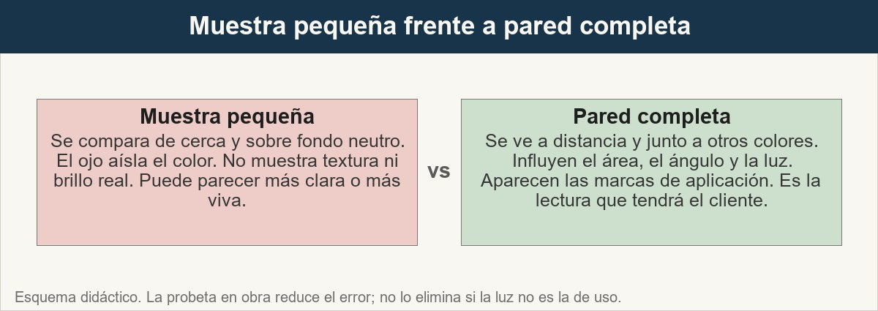
3 · La muestra pequeña miente en la pared grande
La muestra elige el color; la pared decide cómo se verá.
Ver imagen original en el OA
Notes:
Imagen del OA: assets/fig-3-muestra-pared.jpg
Texto alternativo: Comparación entre lo que muestra una muestra pequeña y lo que revela la pared completa.
Pie: La muestra elige el color; la pared decide cómo se verá.
Enlace: https://pinturasespecializadas.lumbre.lat/object/repetir-un-color-y-gestionar-diferencias

Slide 23
Sección
3 · La muestra pequeña miente en la pared grande · Ejemplo (ficticio): la probeta que evitó un re-teñido · Paso 1 de 5
1. La cartulina
La clienta trae una cartulina guardada, con el borde amarilleado.
Repetir un color y gestionar diferencias
23 / 76
Notes:
Recorrido: Ejemplo (ficticio): la probeta que evitó un re-teñido
Paso 1 de 5: 1. La cartulina
Texto del paso: La clienta trae una cartulina guardada, con el borde amarilleado.
Enlace: https://pinturasespecializadas.lumbre.lat/object/repetir-un-color-y-gestionar-diferencias

Slide 24
Sección
3 · La muestra pequeña miente en la pared grande · Ejemplo (ficticio): la probeta que evitó un re-teñido · Paso 2 de 5
2. La probeta
Se aplica una probeta sobre el mismo soporte, junto a la pintura.
Repetir un color y gestionar diferencias
24 / 76
Notes:
Recorrido: Ejemplo (ficticio): la probeta que evitó un re-teñido
Paso 2 de 5: 2. La probeta
Texto del paso: Se aplica una probeta sobre el mismo soporte, junto a la pintura.
Enlace: https://pinturasespecializadas.lumbre.lat/object/repetir-un-color-y-gestionar-diferencias

Slide 25
Sección
3 · La muestra pequeña miente en la pared grande · Ejemplo (ficticio): la probeta que evitó un re-teñido · Paso 3 de 5
3. El secado
Se deja secar y se compara a la distancia de uso.
Repetir un color y gestionar diferencias
25 / 76
Notes:
Recorrido: Ejemplo (ficticio): la probeta que evitó un re-teñido
Paso 3 de 5: 3. El secado
Texto del paso: Se deja secar y se compara a la distancia de uso.
Enlace: https://pinturasespecializadas.lumbre.lat/object/repetir-un-color-y-gestionar-diferencias

Slide 26
Sección
3 · La muestra pequeña miente en la pared grande · Ejemplo (ficticio): la probeta que evitó un re-teñido · Paso 4 de 5
4. La hora
Por la mañana la diferencia parece mayor; a mediodía se acorta.
Repetir un color y gestionar diferencias
26 / 76
Notes:
Recorrido: Ejemplo (ficticio): la probeta que evitó un re-teñido
Paso 4 de 5: 4. La hora
Texto del paso: Por la mañana la diferencia parece mayor; a mediodía se acorta.
Enlace: https://pinturasespecializadas.lumbre.lat/object/repetir-un-color-y-gestionar-diferencias

Slide 27
Sección
3 · La muestra pequeña miente en la pared grande · Ejemplo (ficticio): la probeta que evitó un re-teñido · Paso 5 de 5
5. La decisión
No se re-teñe: era superficie y luz. Se registra y se entrega.
Repetir un color y gestionar diferencias
27 / 76
Notes:
Recorrido: Ejemplo (ficticio): la probeta que evitó un re-teñido
Paso 5 de 5: 5. La decisión
Texto del paso: No se re-teñe: era superficie y luz. Se registra y se entrega.
Enlace: https://pinturasespecializadas.lumbre.lat/object/repetir-un-color-y-gestionar-diferencias

Slide 28
Actividad 3 · Ordenar la secuencia
Sección: 3 · La muestra pequeña miente en la pared grande
Ordena la comprobación de una muestra sobre la pared antes de decidir si el color sirve.
A) Acordar la luz y la hora de observación.
B) Mirar a la distancia de uso, junto a la pintura.
C) Limpiar y preparar la zona.
D) Registrar el resultado y decidir.
E) Aplicar una probeta sobre el soporte real.
Repetir un color y gestionar diferencias
28 / 76
Notes:
Solución: Acordar la luz y la hora de observación. → Limpiar y preparar la zona. → Aplicar una probeta sobre el soporte real. → Mirar a la distancia de uso, junto a la pintura. → Registrar el resultado y decidir.
Explicación: Primero se acuerda la luz, sin la cual la comparación no es reproducible. Después se prepara la zona, se aplica la probeta y se deja secar. La lectura se hace a la distancia de uso y se registra antes de decidir. Invertir el orden convierte la observación en una opinión.
Evidencia: Apartado 3: límites de la muestra pequeña y valor de la probeta.
Enlace al OA: https://pinturasespecializadas.lumbre.lat/object/repetir-un-color-y-gestionar-diferencias

Slide 29
4 · Clasificar la diferencia antes de tocar el bote · 1 de 3
Ante una diferencia, la reacción profesional no es corregir: es clasificar. Tratar una diferencia esperada como error lleva a re-teñir sin motivo; tratar un error real como esperado lleva a entregar un problema.
Esperada y explicable. Causa identificada y documentada: otra base, acabado, manos, lote o luz. Se explica al cliente y, si el criterio acordado lo permite, se entrega. No se corrige lo que se explica; se registra.
Repetir un color y gestionar diferencias
29 / 76

Slide 30
4 · Clasificar la diferencia antes de tocar el bote · 2 de 3
Duda razonable. Se ve, pero no se sabe la causa: puede ser un lote, una mano escasa o una comparación mal hecha. No se ajusta: se repite la comparación con la muestra original en la luz acordada y se revisan base, lote, fórmula y aplicación. Si la duda sigue, se retiene y se consulta.
Exige revisión. Cambio de referencia, fórmula alterada sin registro, aplicación defectuosa, queja de obra o diferencia que persiste tras corregir. No se insiste: se abre incidencia, se documenta y se escala.
Repetir un color y gestionar diferencias
30 / 76
Notes:
Continuación de «4 · Clasificar la diferencia antes de tocar el bote» (2 de 3).

Slide 31
4 · Clasificar la diferencia antes de tocar el bote · 3 de 3
El criterio de aceptación —cuánta diferencia es admisible y con qué método— no es universal. Un índice como ΔE describe la diferencia, pero el valor admisible depende del producto, el uso y el acuerdo; fijarlo es un procedimiento interno pendiente.
Repetir un color y gestionar diferencias
31 / 76
Notes:
Continuación de «4 · Clasificar la diferencia antes de tocar el bote» (3 de 3).

Slide 32
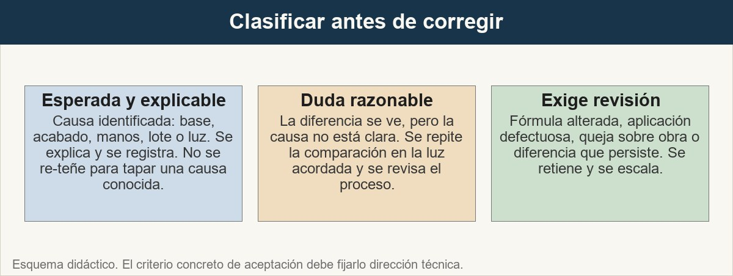
4 · Clasificar la diferencia antes de tocar el bote
Tres lecturas, tres respuestas: explicar, comprobar o revisar.
Ver imagen original en el OA
Notes:
Imagen del OA: assets/fig-4-tres-lecturas.jpg
Texto alternativo: Tres tarjetas que clasifican una diferencia en esperada, duda razonable y revisión.
Pie: Tres lecturas, tres respuestas: explicar, comprobar o revisar.
Enlace: https://pinturasespecializadas.lumbre.lat/object/repetir-un-color-y-gestionar-diferencias

Slide 33
Actividad 4 · Clasificar · 1 de 2
Sección: 4 · Clasificar la diferencia antes de tocar el bote
Clasifica cada observación (ficticia) según la respuesta que pide.
Categorías
• Esperada y explicable
• Duda razonable
• Exige revisión
1. Otro lote, comparado, con diferencia mínima.
2. Cambia según la hora, pero coincide a mediodía.
3. Se aplicó sobre satinado viejo y el nuevo es mate.
Repetir un color y gestionar diferencias
33 / 76
Notes:
Solución: 1. Otro lote, comparado, con diferencia mínima. → Esperada y explicable
2. Cambia según la hora, pero coincide a mediodía. → Esperada y explicable
3. Se aplicó sobre satinado viejo y el nuevo es mate. → Esperada y explicable
4. Se comparó con una foto, no con la muestra. → Duda razonable
5. La fórmula tiene un ajuste manual no anotado. → Exige revisión
6. Persiste tras una corrección según manual. → Exige revisión
Evidencia: Apartado 4: clasificación en esperada, duda y revisión.
Enlace al OA: https://pinturasespecializadas.lumbre.lat/object/repetir-un-color-y-gestionar-diferencias

Slide 34
Actividad 4 · Clasificar · 2 de 2
4. Se comparó con una foto, no con la muestra.
5. La fórmula tiene un ajuste manual no anotado.
6. Persiste tras una corrección según manual.
Clasifica cada elemento en una de las categorías.
Repetir un color y gestionar diferencias
34 / 76
Notes:
Continuación de «Actividad 4 · Clasificar» (2 de 2).

Slide 35
5 · Dónde está la diferencia: color o aplicación · 1 de 3
Antes de re-teñir hay que decidir qué se corrige. La diferencia puede estar en el color o en la aplicación, y el colorante solo corrige lo primero.
•
Soporte y fondo. ¿Mismo material y absorción? Un yeso sin imprimar chupa producto y deja una zona apagada.
•
Acabado y película. ¿Mismo acabado y manos? Una mano escasa deja pasar el fondo; un exceso cambia el brillo.
•
Herramienta y técnica. ¿Rodillo, brocha o pistola? Las marcas y solapes se ven con luz rasante y no se arreglan con color.
Repetir un color y gestionar diferencias
35 / 76

Slide 36
5 · Dónde está la diferencia: color o aplicación · 2 de 3
•
Dilución y mezcla. ¿Según ficha? ¿Envase mezclado? La dilución excesiva reduce cobertura.
•
Base, lote y colorante. ¿Misma base? ¿Lote anotado? ¿Colorante en fecha? Manda la ficha.
•
Condiciones. Temperatura, humedad y tiempo entre manos: los valores están en la ficha.
Repetir un color y gestionar diferencias
36 / 76
Notes:
Continuación de «5 · Dónde está la diferencia: color o aplicación» (2 de 3).

Slide 37
5 · Dónde está la diferencia: color o aplicación · 3 de 3
Si el problema es de aplicación, re-teñir no lo resuelve: se corrige la aplicación. Si es de color, se corrige dentro de los límites del sistema. Confundirlos es la causa más frecuente de un segundo bote que tampoco coincide. El brillo merece aviso aparte: una zona más brillante refleja más luz y parece más clara. Si la diferencia desaparece al mirar de lado, no es dosificación.
El brillo no es un color
Mira la pared en rasante y desde dos ángulos. Si las zonas claras y oscuras cambian de sitio, ves reflejo, no fórmula.
Repetir un color y gestionar diferencias
37 / 76
Notes:
Continuación de «5 · Dónde está la diferencia: color o aplicación» (3 de 3).

Slide 38
Actividad 5 · Relacionar · 1 de 2
Sección: 5 · Dónde está la diferencia: color o aplicación
Une cada síntoma con la causa más probable que hay que comprobar.
Columna A
1. Zonas claras con forma de rodillo
2. Pared más apagada que la muestra
3. Cambia al mirar desde el pasillo
4. Una esquina tira a otro tono
5. Dos botes de la misma referencia difieren
Repetir un color y gestionar diferencias
38 / 76
Notes:
Solución: Zonas claras con forma de rodillo → Cobertura insuficiente o solape
Pared más apagada que la muestra → Soporte absorbente o imprimación distinta
Cambia al mirar desde el pasillo → Brillo y ángulo
Una esquina tira a otro tono → Dilución o mezcla desigual
Dos botes de la misma referencia difieren → Lote de base o colorante
Manchas de brillo en una mano → Exceso de producto o técnica
Evidencia: Apartado 5: comprobaciones que separan color de aplicación.
Enlace al OA: https://pinturasespecializadas.lumbre.lat/object/repetir-un-color-y-gestionar-diferencias

Slide 39
Actividad 5 · Relacionar · 2 de 2
6. Manchas de brillo en una mano
Columna B
A) Soporte absorbente o imprimación distinta
B) Brillo y ángulo
C) Dilución o mezcla desigual
D) Lote de base o colorante
E) Exceso de producto o técnica
F) Cobertura insuficiente o solape
Repetir un color y gestionar diferencias
39 / 76
Notes:
Continuación de «Actividad 5 · Relacionar» (2 de 2).

Slide 40
6 · Los límites de la corrección · 1 de 3
Corregir no es añadir colorante hasta que parezca. Los sistemas de tintometría tienen una carga máxima por base y producto, que figura en la ficha. Superarla no mejora la coincidencia: puede saturar el tono, alterar brillo o adherencia y dejar una fórmula imposible de repetir.
Tres límites:
1.
Del sistema. Cada base admite una cantidad; por encima, el fabricante no garantiza el comportamiento. No se deduce ni se estima: se consulta.
Repetir un color y gestionar diferencias
40 / 76

Slide 41
6 · Los límites de la corrección · 2 de 3
2.
De la corrección. Un ajuste controlado se hace una vez, según el manual, y se vuelve a comparar. Si no basta, insistir acumula colorante y aleja la fórmula del punto de partida. El número de intentos lo fija el procedimiento interno.
3.
De la base. Si la base no corresponde —una base clara para un tono profundo—, añadir colorante no la convierte en la correcta. Se empieza con la base que indique el sistema.
Repetir un color y gestionar diferencias
41 / 76
Notes:
Continuación de «6 · Los límites de la corrección» (2 de 3).

Slide 42
6 · Los límites de la corrección · 3 de 3
Abrir ficha nueva cuando cambia la base o el producto, la fórmula acumula ajustes no registrados, falta una muestra fiable, la diferencia persiste tras corregir, el fabricante cambia la formulación o el cliente elige otra referencia. Se conserva la anterior y se anota por qué se abrió.
Re-teñir cuesta producto y confianza; el límite evita convertir un bote en cinco.
Repetir un color y gestionar diferencias
42 / 76
Notes:
Continuación de «6 · Los límites de la corrección» (3 de 3).

Slide 43
Actividad 6 · Completar la frase
Sección: 6 · Los límites de la corrección
La carga máxima de colorante por base figura en la ___ técnica. Un ajuste se hace siguiendo el manual y se vuelve a ___. Si la diferencia persiste, no se insiste: se abre una ___ nueva o se consulta al fabricante. Añadir colorante sin control puede alterar el ___ y la adherencia.
Repetir un color y gestionar diferencias
43 / 76
Notes:
Solución: ficha · comparar · fórmula · brillo
Explicación: El límite de carga pertenece a la ficha; no se estima. Cada ajuste se compara y, si no resuelve, se abre una fórmula nueva en lugar de acumular correcciones. El exceso puede alterar brillo o adherencia.
Evidencia: Apartado 6: límites del sistema, de la corrección y de la base.
Enlace al OA: https://pinturasespecializadas.lumbre.lat/object/repetir-un-color-y-gestionar-diferencias

Slide 44
7 · Registrar, explicar y escalar · 1 de 3
Una repetición sin registro es una anécdota. El registro permite explicar qué se comparó, en qué condiciones y por qué se decidió. Debe recoger:
•
Qué: muestra original, probeta, carta o pared existente.
•
Con qué: referencia, fórmula, base, lote de base y lote de colorante.
•
Cómo: luz (tipo y momento), ángulo, distancia y si la muestra estaba seca.
Repetir un color y gestionar diferencias
44 / 76

Slide 45
7 · Registrar, explicar y escalar · 2 de 3
•
Qué se observó: coincide, diferencia leve o clara; zona y distancia.
•
Decisión: entregar, ajustar, abrir ficha, retener o derivar.
•
Quién y cuándo.
•
Qué se dijo al cliente: explicación, límite y siguiente paso.
La foto documenta, pero no sustituye la comparación: la cámara cambia el balance y comprime el color.
Repetir un color y gestionar diferencias
45 / 76
Notes:
Continuación de «7 · Registrar, explicar y escalar» (2 de 3).

Slide 46
7 · Registrar, explicar y escalar · 3 de 3
Escalar al fabricante cuando la duda supera la ficha. La consulta lleva datos: producto, base, fórmula, lote, colorante, soporte, aplicación, luz, fotos y qué se ha intentado. Se pregunta algo concreto: «¿es esperable con este lote?», «¿admite esta base otra corrección?», «¿qué falta comprobar?». La respuesta se registra con fecha y responsable.
Con el cliente: reconocer lo observado, separar lo esperado de lo revisable y acordar el paso siguiente. No se promete un plazo ni un resultado que no dependa de la tienda. Si la obra está aplicada, se para y se documenta antes de repintar.
Repetir un color y gestionar diferencias
46 / 76
Notes:
Continuación de «7 · Registrar, explicar y escalar» (3 de 3).

Slide 47
Sección
7 · Registrar, explicar y escalar · Caso (ficticio): el blanco roto de una escalera en la Tienda Centro · Paso 1 de 5
1. La petición
El pintor pide repetir el blanco roto y trae etiqueta, cartulina y una foto.
Repetir un color y gestionar diferencias
47 / 76
Notes:
Recorrido: Caso (ficticio): el blanco roto de una escalera en la Tienda Centro
Paso 1 de 5: 1. La petición
Texto del paso: El pintor pide repetir el blanco roto y trae etiqueta, cartulina y una foto.
Enlace: https://pinturasespecializadas.lumbre.lat/object/repetir-un-color-y-gestionar-diferencias

Slide 48
Sección
7 · Registrar, explicar y escalar · Caso (ficticio): el blanco roto de una escalera en la Tienda Centro · Paso 2 de 5
2. La comparación
Se compara con la muestra bajo la luz del rellano.
Repetir un color y gestionar diferencias
48 / 76
Notes:
Recorrido: Caso (ficticio): el blanco roto de una escalera en la Tienda Centro
Paso 2 de 5: 2. La comparación
Texto del paso: Se compara con la muestra bajo la luz del rellano.
Enlace: https://pinturasespecializadas.lumbre.lat/object/repetir-un-color-y-gestionar-diferencias

Slide 49
Sección
7 · Registrar, explicar y escalar · Caso (ficticio): el blanco roto de una escalera en la Tienda Centro · Paso 3 de 5
3. Las comprobaciones
Base correcta y lote distinto; la pared anterior llevaba dos manos.
Repetir un color y gestionar diferencias
49 / 76
Notes:
Recorrido: Caso (ficticio): el blanco roto de una escalera en la Tienda Centro
Paso 3 de 5: 3. Las comprobaciones
Texto del paso: Base correcta y lote distinto; la pared anterior llevaba dos manos.
Enlace: https://pinturasespecializadas.lumbre.lat/object/repetir-un-color-y-gestionar-diferencias

Slide 50
Sección
7 · Registrar, explicar y escalar · Caso (ficticio): el blanco roto de una escalera en la Tienda Centro · Paso 4 de 5
4. La decisión
No se re-teñe: se aplica la segunda mano y se compara de nuevo.
Repetir un color y gestionar diferencias
50 / 76
Notes:
Recorrido: Caso (ficticio): el blanco roto de una escalera en la Tienda Centro
Paso 4 de 5: 4. La decisión
Texto del paso: No se re-teñe: se aplica la segunda mano y se compara de nuevo.
Enlace: https://pinturasespecializadas.lumbre.lat/object/repetir-un-color-y-gestionar-diferencias

Slide 51
Sección
7 · Registrar, explicar y escalar · Caso (ficticio): el blanco roto de una escalera en la Tienda Centro · Paso 5 de 5
5. El registro
Se anota luz, lote y decisión. La fórmula no se toca.
Repetir un color y gestionar diferencias
51 / 76
Notes:
Recorrido: Caso (ficticio): el blanco roto de una escalera en la Tienda Centro
Paso 5 de 5: 5. El registro
Texto del paso: Se anota luz, lote y decisión. La fórmula no se toca.
Enlace: https://pinturasespecializadas.lumbre.lat/object/repetir-un-color-y-gestionar-diferencias

Slide 52
Actividad 7 · Detective de errores · 1 de 2
Sección: 7 · Registrar, explicar y escalar
Un compañero explica cómo gestionó una repetición. Marca las frases que impiden repetir o explicar lo ocurrido.
A) «Como la fórmula era la misma, entregué el bote sin comparar.»
B) «Antes de ajustar, comprobé base y lote y comparé con la luz del rellano.»
C) «Añadí colorante tres veces a ojo y no lo apunté porque era poco.»
Repetir un color y gestionar diferencias
52 / 76
Notes:
Solución: B) «Antes de ajustar, comprobé base y lote y comparé con la luz del rellano.»
Explicación: Entregar sin comparar impide saber si el color coincide. Ajustar a ojo y no registrarlo rompe la repetibilidad. Una foto sin registro ni etiqueta deja al cliente sin forma de pedir lo mismo. Las otras dos frases describen lo correcto.
Evidencia: Apartado 7: contenido del registro y escalado.
Enlace al OA: https://pinturasespecializadas.lumbre.lat/object/repetir-un-color-y-gestionar-diferencias

Slide 53
Actividad 7 · Detective de errores · 2 de 2
D) «La diferencia era que la pared llevaba una mano y el bote anterior dos.»
E) «El cliente se fue con una foto del bote, sin registro ni etiqueta.»
Repetir un color y gestionar diferencias
53 / 76
Notes:
Continuación de «Actividad 7 · Detective de errores» (2 de 2).

Slide 54
Herramienta de trabajo: registro de repetición de color
Se rellena al repetir un color o al aparecer una diferencia. Separa lo comparado de lo supuesto y anota qué se decidió.
Repetir un color y gestionar diferencias
54 / 76

Slide 55
Herramienta de trabajo: registro de repetición de color
Modelo didáctico a validar por dirección técnica: los campos y la luz de referencia deben confirmarse antes de usarlo como registro oficial.
Repetir un color y gestionar diferencias
55 / 76
Notes:
Título completo de la tabla que sigue.

Slide 56
Tabla · 1 de 3
Campo | Qué se anota | Ejemplo (ficticio) | Para qué sirve
Referencia | Carta, muestra o nombre | Blanco roto 03 | Identificar el color
Fórmula y base | Código y base usada | F-218 / base X | Repetir la dosificación
Lote de base | Lote del envase | L-4471 | Explicar variaciones
Colorante | Lote y fecha | C-22, en fecha | Descartar degradación
Repetir un color y gestionar diferencias
56 / 76
Notes:
Tabla del OA: Tabla
Enlace: https://pinturasespecializadas.lumbre.lat/object/repetir-un-color-y-gestionar-diferencias

Slide 57
Tabla · 2 de 3
Campo | Qué se anota | Ejemplo (ficticio) | Para qué sirve
Soporte y acabado | Material y brillo | Yeso pintado, mate | Separar color y aplicación
Manos y herramienta | Número y útil | Dos manos, rodillo | Explicar cobertura
Luz de comparación | Tipo, hora y lugar | Rellano, 10:00, cálida | Repetir la observación
Resultado | Coincide, leve o clara | Leve a 2 metros | Clasificar la diferencia
Repetir un color y gestionar diferencias
57 / 76
Notes:
Tabla del OA: Tabla
Enlace: https://pinturasespecializadas.lumbre.lat/object/repetir-un-color-y-gestionar-diferencias

Slide 58
Tabla · 3 de 3
Campo | Qué se anota | Ejemplo (ficticio) | Para qué sirve
Decisión y responsable | Qué se hace y quién | Segunda mano, J. P. | Cerrar la incidencia
Repetir un color y gestionar diferencias
58 / 76
Notes:
Tabla del OA: Tabla
Enlace: https://pinturasespecializadas.lumbre.lat/object/repetir-un-color-y-gestionar-diferencias

Slide 59
Herramienta de trabajo: registro de repetición de color
Cómo usarla
Si un campo no se puede rellenar, se escribe «pendiente» y se explica qué falta. Un registro con suposiciones no sirve para repetir.
Repetir un color y gestionar diferencias
59 / 76

Slide 60
Repaso activo · Memoria: concepto y comprobación
Cara A | Cara B
Metamerismo | Dos iguales bajo luces distintas
Lote de base | Variación pequeña que se anota
Probeta | Prueba sobre el soporte real
Carga de colorante | Límite que fija la ficha
Diferencia esperada | Causa identificada y registrada
Repetir un color y gestionar diferencias
60 / 76
Notes:
Tabla del OA: Repaso activo · Memoria: concepto y comprobación
Enlace: https://pinturasespecializadas.lumbre.lat/object/repetir-un-color-y-gestionar-diferencias

Slide 61
Repaso activo · Memoria: concepto y comprobación · Cómo practicar
Este es el contenido estático del juego. Para emparejar las cartas y practicar la interacción, abre el OA.
Abrir el juego en el OA
Repetir un color y gestionar diferencias
61 / 76
Notes:
Juego de memoria: Repaso activo · Memoria: concepto y comprobación
Enlace: https://pinturasespecializadas.lumbre.lat/object/repetir-un-color-y-gestionar-diferencias

Slide 62
Repaso activo · Tarjetas de repaso rápido · Tarjeta 1 de 5
Pregunta
¿La misma fórmula garantiza el mismo aspecto?
Repetir un color y gestionar diferencias
62 / 76
Notes:
Anverso: ¿La misma fórmula garantiza el mismo aspecto?
Reverso: No. Fija la dosificación; el aspecto depende del soporte, acabado, manos, herramienta, dilución, lote y luz.
Enlace: https://pinturasespecializadas.lumbre.lat/object/repetir-un-color-y-gestionar-diferencias

Slide 63
Repaso activo · Tarjetas de repaso rápido · Tarjeta 1 de 5 · Respuesta
Respuesta
No. Fija la dosificación; el aspecto depende del soporte, acabado, manos, herramienta, dilución, lote y luz.
Repetir un color y gestionar diferencias
63 / 76
Notes:
Respuesta de la tarjeta 1.

Slide 64
Repaso activo · Tarjetas de repaso rápido · Tarjeta 2 de 5
Pregunta
¿Qué es el metamerismo?
Repetir un color y gestionar diferencias
64 / 76
Notes:
Anverso: ¿Qué es el metamerismo?
Reverso: Dos colores que coinciden bajo una luz y difieren bajo otra por su composición espectral.
Enlace: https://pinturasespecializadas.lumbre.lat/object/repetir-un-color-y-gestionar-diferencias

Slide 65
Repaso activo · Tarjetas de repaso rápido · Tarjeta 2 de 5 · Respuesta
Respuesta
Dos colores que coinciden bajo una luz y difieren bajo otra por su composición espectral.
Repetir un color y gestionar diferencias
65 / 76
Notes:
Respuesta de la tarjeta 2.

Slide 66
Repaso activo · Tarjetas de repaso rápido · Tarjeta 3 de 5
Pregunta
¿Cuándo no se re-teñe?
Repetir un color y gestionar diferencias
66 / 76
Notes:
Anverso: ¿Cuándo no se re-teñe?
Reverso: Cuando la diferencia es de aplicación, se superó la carga máxima o falta una comparación válida.
Enlace: https://pinturasespecializadas.lumbre.lat/object/repetir-un-color-y-gestionar-diferencias

Slide 67
Repaso activo · Tarjetas de repaso rápido · Tarjeta 3 de 5 · Respuesta
Respuesta
Cuando la diferencia es de aplicación, se superó la carga máxima o falta una comparación válida.
Repetir un color y gestionar diferencias
67 / 76
Notes:
Respuesta de la tarjeta 3.

Slide 68
Repaso activo · Tarjetas de repaso rápido · Tarjeta 4 de 5
Pregunta
¿Cuándo abrir ficha nueva?
Repetir un color y gestionar diferencias
68 / 76
Notes:
Anverso: ¿Cuándo abrir ficha nueva?
Reverso: Cuando cambia la base, la fórmula acumula ajustes, falta la muestra o la diferencia persiste.
Enlace: https://pinturasespecializadas.lumbre.lat/object/repetir-un-color-y-gestionar-diferencias

Slide 69
Repaso activo · Tarjetas de repaso rápido · Tarjeta 4 de 5 · Respuesta
Respuesta
Cuando cambia la base, la fórmula acumula ajustes, falta la muestra o la diferencia persiste.
Repetir un color y gestionar diferencias
69 / 76
Notes:
Respuesta de la tarjeta 4.

Slide 70
Repaso activo · Tarjetas de repaso rápido · Tarjeta 5 de 5
Pregunta
¿Qué lleva el registro?
Repetir un color y gestionar diferencias
70 / 76
Notes:
Anverso: ¿Qué lleva el registro?
Reverso: Qué se comparó, con qué, con qué luz, qué se observó, qué se decidió y quién.
Enlace: https://pinturasespecializadas.lumbre.lat/object/repetir-un-color-y-gestionar-diferencias

Slide 71
Repaso activo · Tarjetas de repaso rápido · Tarjeta 5 de 5 · Respuesta
Respuesta
Qué se comparó, con qué, con qué luz, qué se observó, qué se decidió y quién.
Repetir un color y gestionar diferencias
71 / 76
Notes:
Respuesta de la tarjeta 5.

Slide 72
Chequeo: repetir sin confundir color, aplicación y luz · 1 de 2
Criterio de avance
Se considera superado con al menos 70% de acierto agregado en las actividades cubiertas.
Actividades cubiertas
• Opción múltiple · act-1
• Verdadero o falso · act-2
• Ordenar la secuencia · act-3
• Clasificar · act-4
• Relacionar · act-5
Repetir un color y gestionar diferencias
72 / 76
Notes:
Compuerta de avance: Chequeo: repetir sin confundir color, aplicación y luz
Umbral declarado: 70%.
No se incluyen puntuaciones de ninguna sesión ni respuestas personales.
Enlace: https://pinturasespecializadas.lumbre.lat/object/repetir-un-color-y-gestionar-diferencias

Slide 73
Chequeo: repetir sin confundir color, aplicación y luz · 2 de 2
• Completar la frase · act-6
• Detective de errores · act-7
Al superar: Puedes separar la fórmula del aspecto, comparar en condiciones, clasificar una diferencia y decidir entre ajustar, abrir ficha nueva o escalar.
Si aún no se alcanza: Vuelve a los apartados 1, 4 y 6. Los errores más caros son re-teñir sin comparar, confundir aplicación con color e insistir por encima de la carga admisible.
Repetir un color y gestionar diferencias
73 / 76
Notes:
Continuación de «Chequeo: repetir sin confundir color, aplicación y luz» (2 de 2).

Slide 74
Para dominar este tema · 1 de 3
Repetir un color no es repetir el mismo aspecto. La fórmula registrada, la base correcta y la dosificación exacta son el punto de partida; el resultado se completa en la pared, con el soporte, el acabado, las manos, la herramienta, la dilución, el lote y la luz. Cuando el cliente dice «no es el mismo color», la respuesta no es abrir el colorante: es comparar en condiciones, separar color de aplicación y clasificar la diferencia.
Repetir un color y gestionar diferencias
74 / 76

Slide 75
Para dominar este tema · 2 de 3
La regla que resume la lección: sin comparación no hay diagnóstico, sin clasificación no hay corrección y sin registro no hay repetición. Una diferencia esperada se explica y se documenta; una duda se comprueba; una diferencia que exige revisión se retiene y se escala. La corrección tiene un límite que marca la ficha, y el límite se respeta. Si la respuesta no está en la ficha, se pregunta al fabricante con datos. Prometer igualdad exacta entre dos aplicaciones es prometer algo que ni la fórmula ni la luz sostienen.
Repetir un color y gestionar diferencias
75 / 76
Notes:
Continuación de «Para dominar este tema» (2 de 3).

Slide 76
Para dominar este tema · 3 de 3
•
UNE-EN 13300, pinturas para interior: clasificación de acabados y aptitud al uso (consulta 2026-10-24).
•
ISO 7724-1, -2 y -3, pinturas y barnices: colorimetría y cálculo de diferencias de color (consulta 2026-10-24).
•
UNE-EN ISO 11664-4, colorimetría: espacio de color CIE 1976 Lab* (consulta 2026-10-24).
•
Fichas técnicas y manuales de tintometría de los fabricantes del catálogo: bases, carga de colorante y aplicación (consulta 2026-10-24).
Repetir un color y gestionar diferencias
76 / 76
Notes:
Continuación de «Para dominar este tema» (3 de 3).

